Slide 1
سير عمل Field Service الأساسي
جدولة وإرسال
إنشاء أمر عمل
كيف تتم جدولة الأصناف؟
يدويًا؟ شبه مؤتمت؟
توجيه مؤتمت؟
كيف يتم إنشاء أوامر العمل؟
ما المعلومات المُدخلة؟
متى يكون أمر العمل جاهزًا للجدولة؟
إنشاء أمر العمل
جدولة وإرسال
تسليم الخدمة
المراجعة والفوترة
المراجعة والفوترة
تسليم الخدمة
كيف يتم التعامل مع أعمال المتابعة؟
كيف يتم إجراء تعديلات الفوترة والمخزون؟
ما الذي يحتاج الفني الميداني الوصول إليه؟
ما المعلومات التي سيدخلونها؟

Slide 2
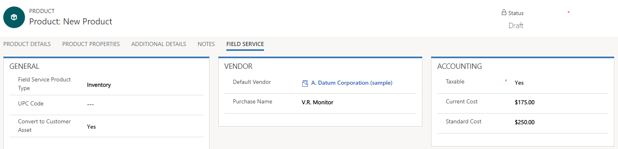
يجب إعداد نوع Field Service إلى مخزون أو غير مخزون أو خدمة.
سوف يؤدي "الإعداد إلى نعم" إلى إنشاء أصل عميل تلقائيًا للمنتج عند إقفال أمر العمل المرفق.

Slide 3
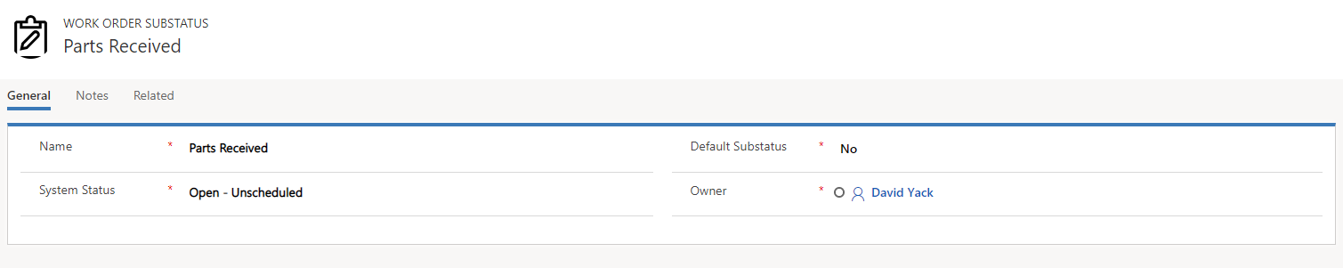
سوف يؤدي "الإعداد إلى نعم" إلى الاستخدام كحالة فرعية افتراضية لحالة النظام المقترن في حالة عدم تحديد الحالة الفرعية للسجل.
يضمن إرفاق الحالة الفرعية بالحالة الصحيحة، ويُمكن استخدامها من أجل المُساعدة في الجدولة.

Slide 4
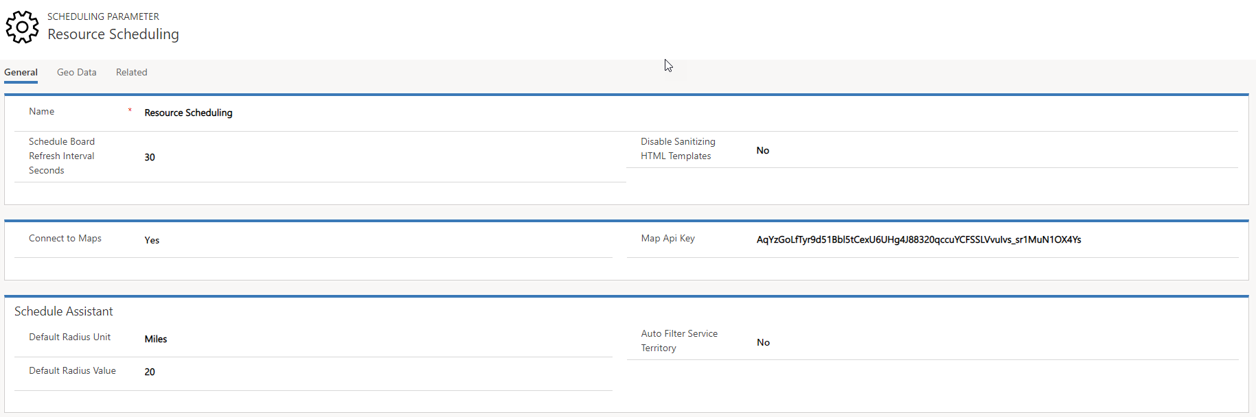
غير مُمكن افتراضيًا. يجب الإعداد إلى "نعم".
لتأخذ بعين الاعتبار مواقع الخدمة، والقرب من الموارد.

Slide 5
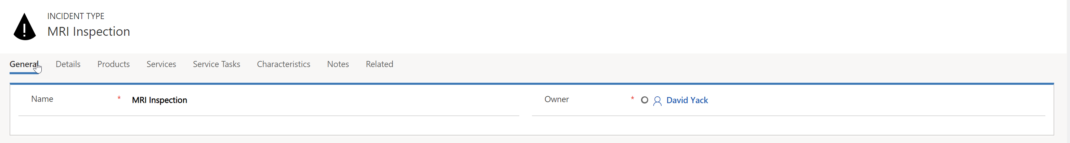
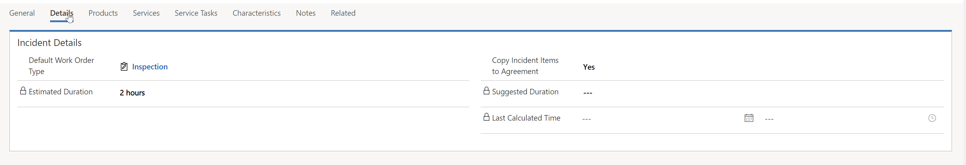
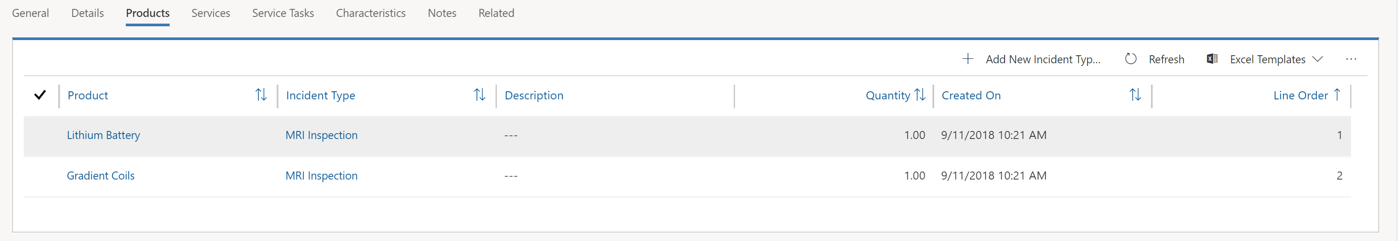
المدة المُعتمدة على المدة الإجمالية لجميع مهام الخدمة المُضافة.
سوف تتم تعبئة المُنتجات المُحددة تلقائيًا إلى أي أمر عمل مقترن بالحدث

Slide 6
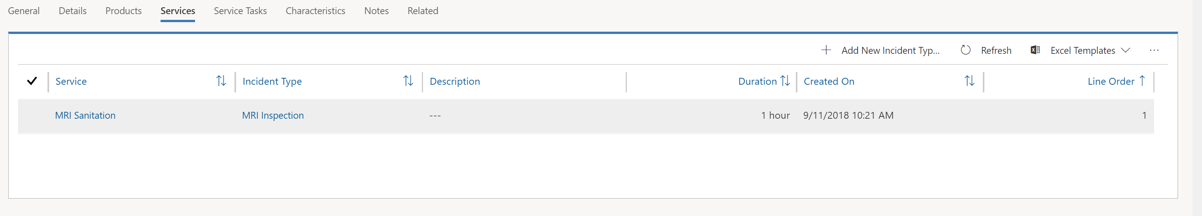
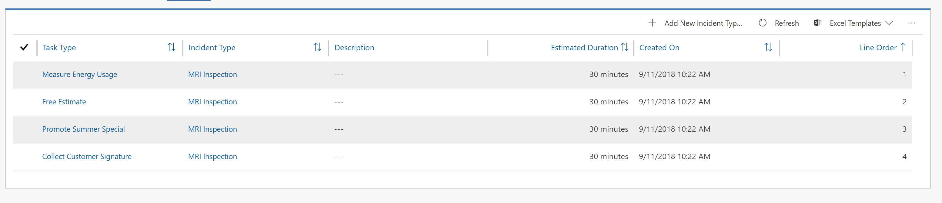
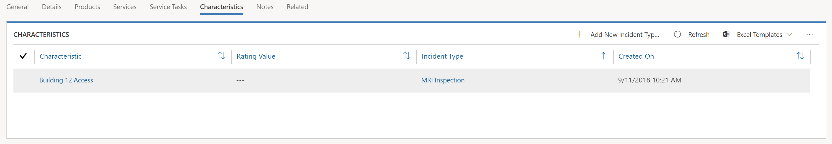
يُمكن إضافة المنتجات المُحددة بنوع خدمة Field Service إلى قسم الخدمة
يُمكن إنشاء مهام الخدمة فرديًا وإضافتها إلى أنوع حوادث متعددة.

Slide 7
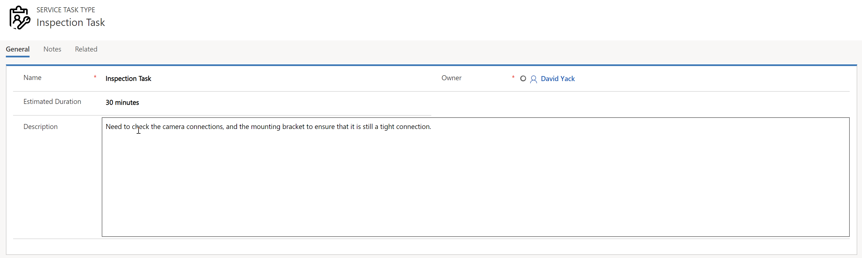

Slide 8
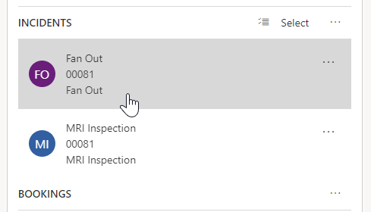
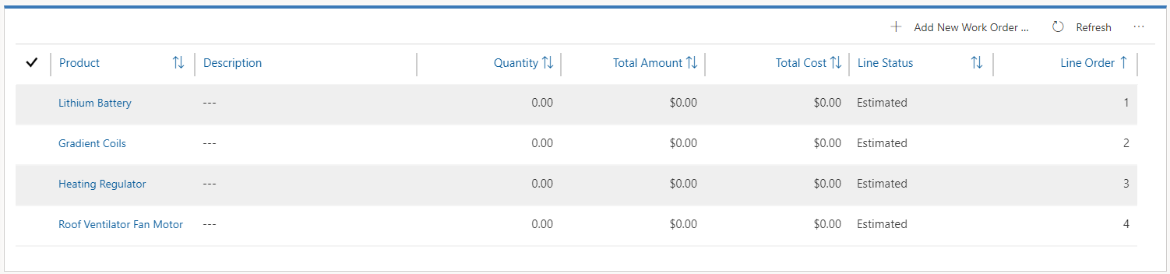
تتم إضافة جميع المنتجات والخدمات والمهام والخصائص من جميع الحوادث المُرفقة عند إضافة حوادث متعددة إلى أمر عمل.
تتم إضافة المنتجات بناءً على حدث الفحص بالرنين المغناطيسي المُضاف.
تتم إضافة المنتجات بناءً على حدث التوزيع الموسع المُضاف.

Slide 9
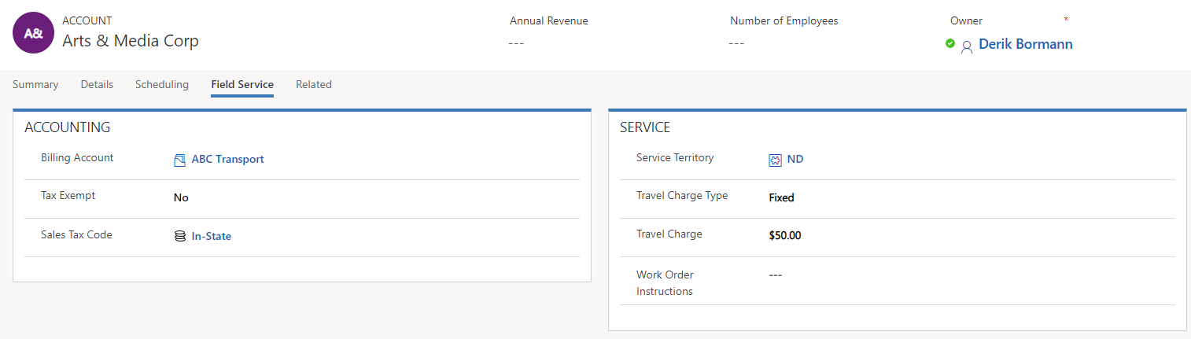
سوف يتم تحديد المعلومات المُحددة هنا تلقائيًا على أوامر العمل الجديدة المنشأة للحساب.

Slide 10
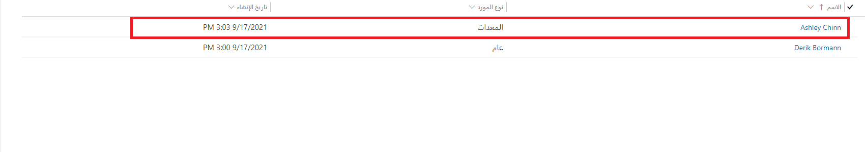
سوف يكون للموارد المُقيدة تواريخ مرتبطة بها تُحدد وقت انتهاء صلاحية المورد.

